Slide 1

Oporavak izgubljnih ili izbrisanih podataka sa fleš memorije
Tamara Davidović, 2019270996
Univerzitet Singidunum
Osnovi digitalne forenzike,
Predmetni projekat za prisustvo

Slide 2
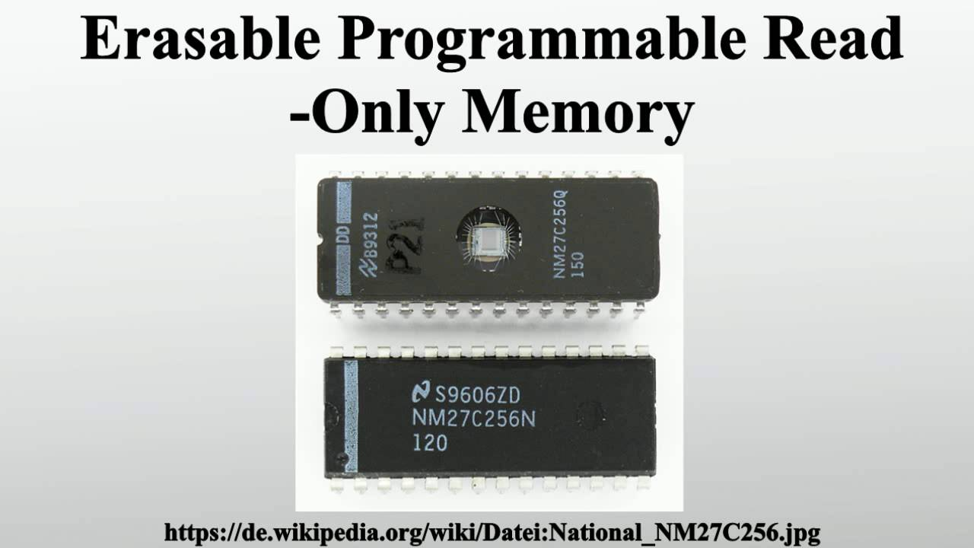
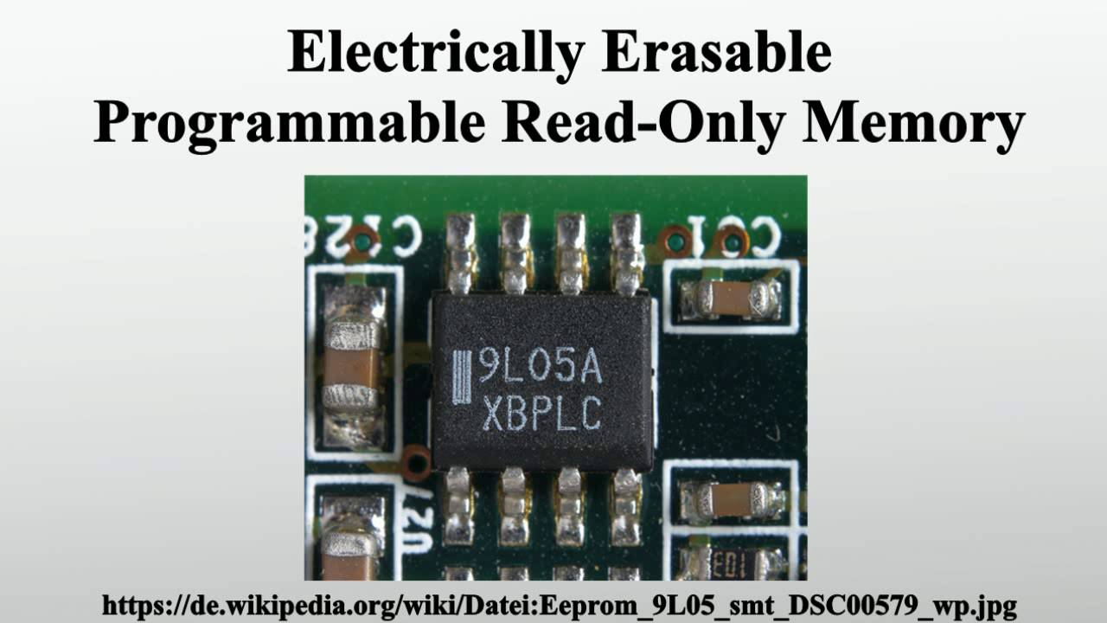
UOPŠTENO O FLEŠ MEMORIJI
Fleš memorija je oblik EEPROM (Electronically Erasable Programmable Read-Only Memory) memorij koja omogućuje da se više memorijskih lokacija izbriše ili zapiše jednom programskom operacijom.
Fleš memorija je računarska memorija koja može da čuva podatke , čak i kada nije pod naponom. Može se brisati i reprogramirati elektornskim putem
Zasnovana je na tehnologiji memorihskih kartica kao što su memorijske kartice za digitalne foto aparate, telefone, konzole za video igrice, audio plejere...

Slide 3
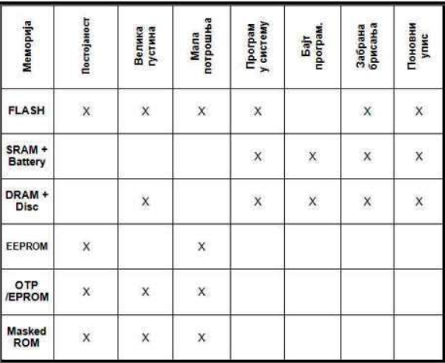
BITNE KARAKTERISTIKE FLEŠ MEMORIJE
Karakteristike fleš memorije u odnosu na druge memorije

Slide 4
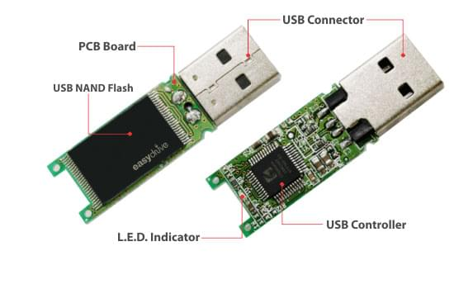
USB FLESH DRIVE
USB FLASH DRIVE je mobilan memorijski uređaj koji velike prednosti u odnosu na ostale prenosive uređaje.
Moderni operativni sistemi (Linux, Mac Os, Windows) imaju pordšku za uređaje poput usb flas drive-a.
USB flash drive

Slide 5
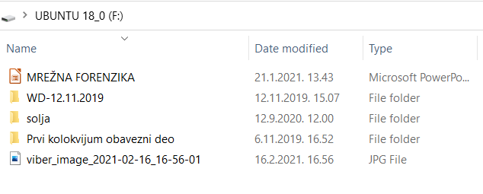
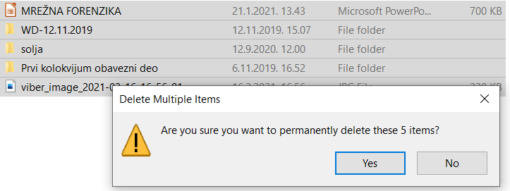
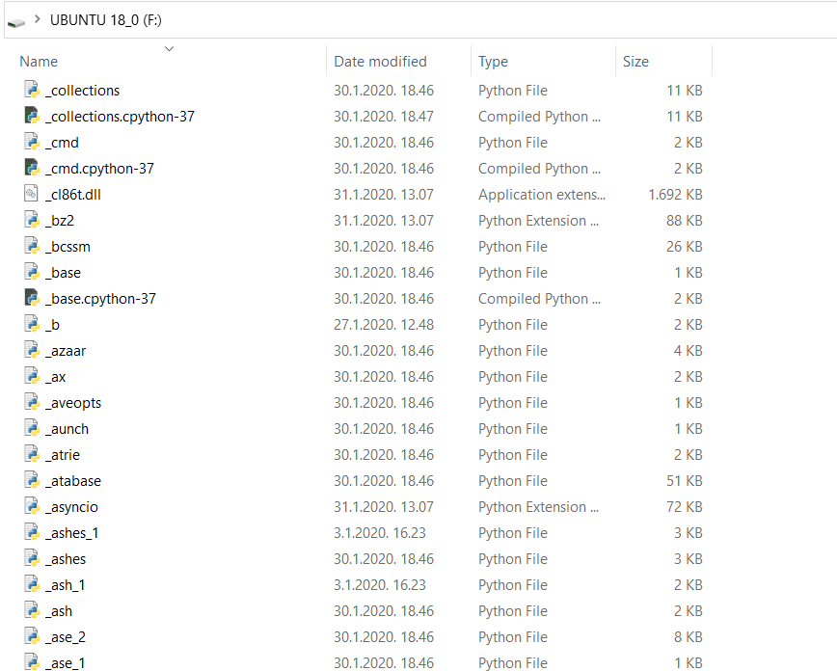
Oporavak podataka
Podaci na fleš disku pre brisanja
Oporavljeni podaci

Slide 6

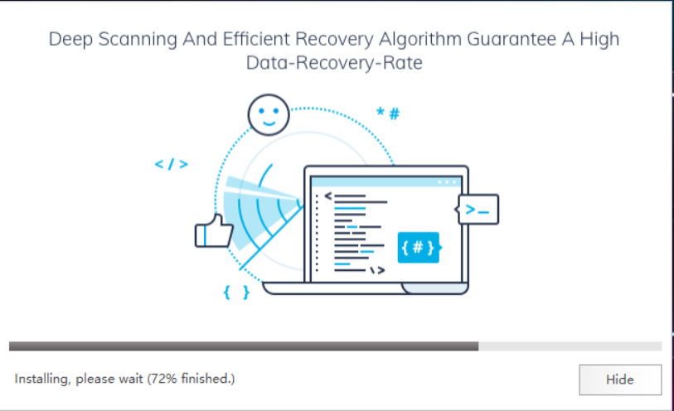
Recuva
Program koji sam koristila za povratak podataka: Recuva
Dostupan je za Window i Mac Os
Na sledećim slajdovima biće prikazani koraci kroz koje sam prosla da bih vratila podatke
Počevo od skidanja besplatne verzije softvera za Windows
Instalacija je vrlo jednostavna i zbog toga je nisam prikazala detalno

Slide 7
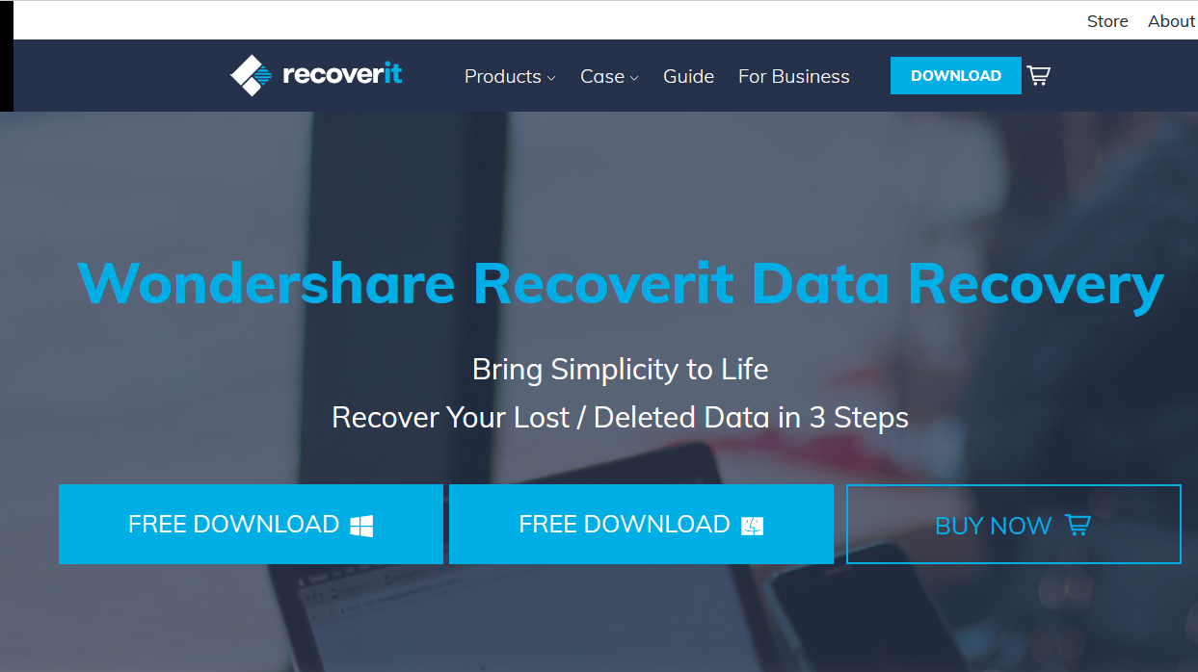


Slide 8
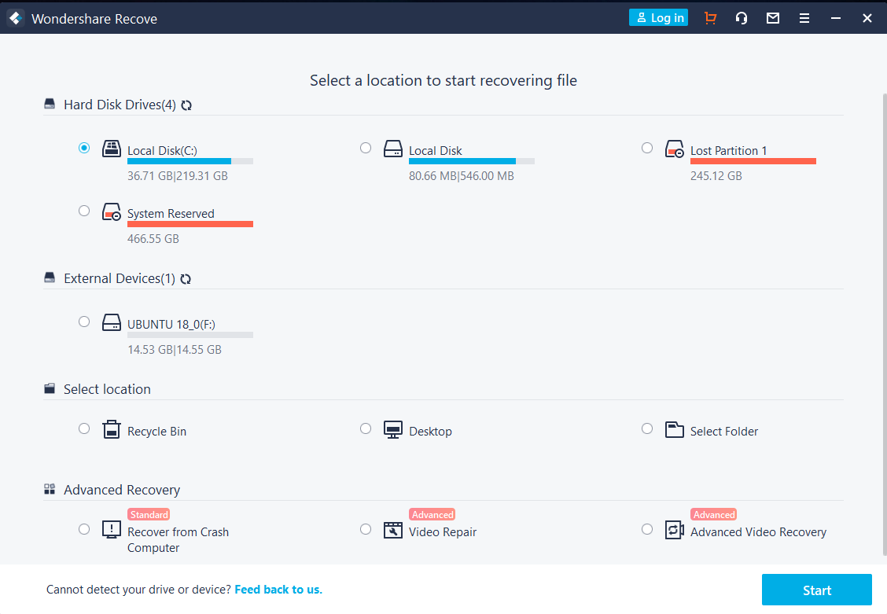
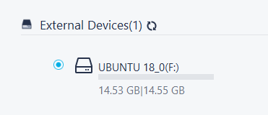
Pocetni ekran koji nudi oporavak i memorijskih lokacija sa računara
Odabrala sam skeniranje sa eksterne lokacije na kojoj se nalazi moj USB DRIVE i započela skeniranje

Slide 9
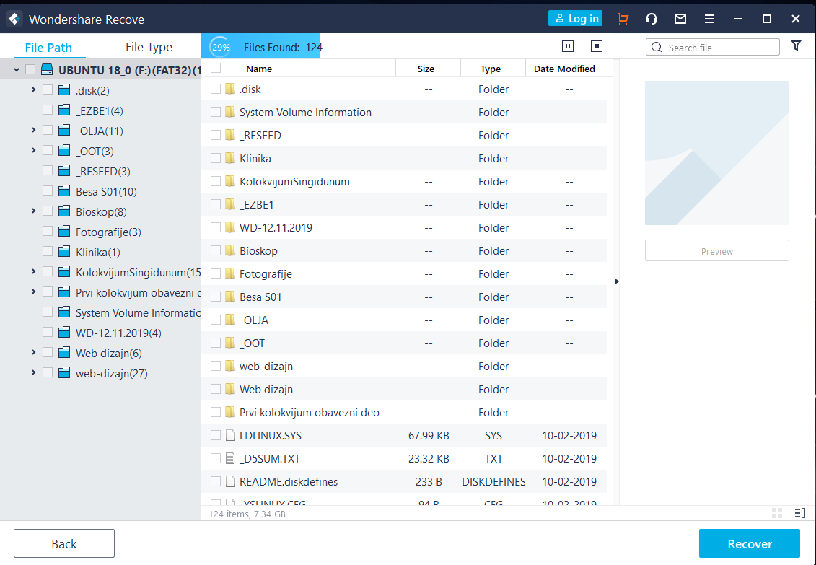
Proces povratka fajlova
Nakon toga pojavio se ovaj prozor, i bilo je potrebno sačekati nekoliko mituna
Što je veća memorja fleš diska više vremana će biti potrebno da bi se došlo do podataka

Slide 10
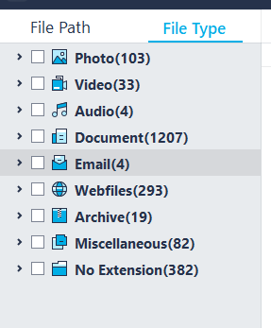
Proces povratka fajlova
Kada se zavrsi proces pronalaženja fajlova sa leve strane moežemo preći na FIle Type
Tu vidimo nabrojano koliko slika, video, audio zapisa, dokumenat, webfajlova i drugo je pronađno na našoj fleš meomoriji

Slide 11
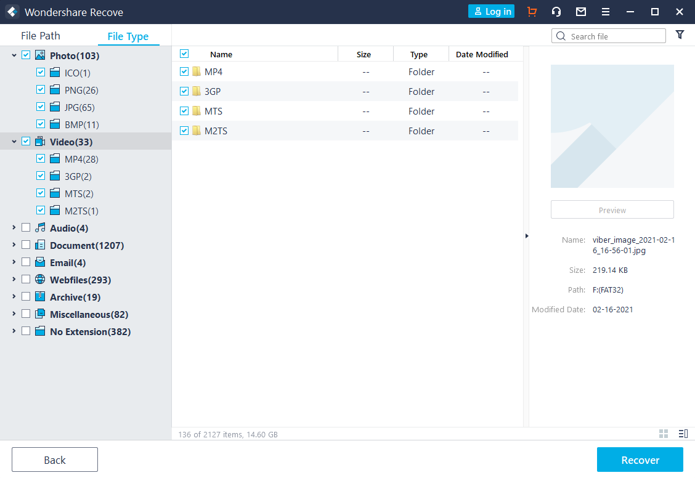
Potrebno je označiti fajlove koje želite da vratite

Slide 12
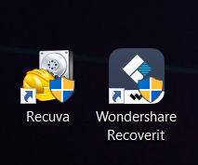
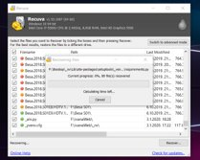
Besplatna verzija softvera vise nije dostupna
Besplatna verzija softvera Recoverit vise nije bila dostupna pa sam za poslednji korak iskoristila besplani softver Recuva i povratila podatke

Slide 13
Kako izgledaju moji podaci nakon vraćanja na fleš memoriju

Slide 14
Zaključak:
Moguće je vratiti većinu izgubljenih podataka i pomoću besplatnih softvera
Kod nekih softvera je moguće vratiti podatke određenog tipa ili veličine bez nadoknade
Vraćeni su podaci i koji su ranije bili obrisani, tako da nije postojalo vremensko ograničenje do koga program vraća podate

Slide 15
Hvala na pažnji!

